Slide 1
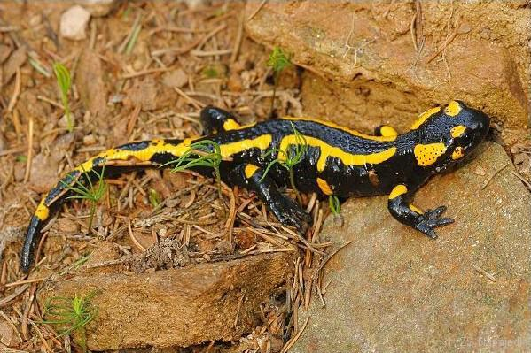
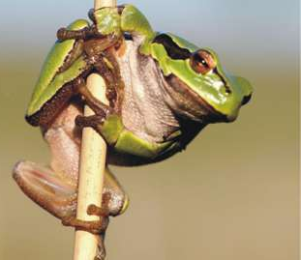
Obojživelníky a plazy
Vo vode a na brehu

Slide 2
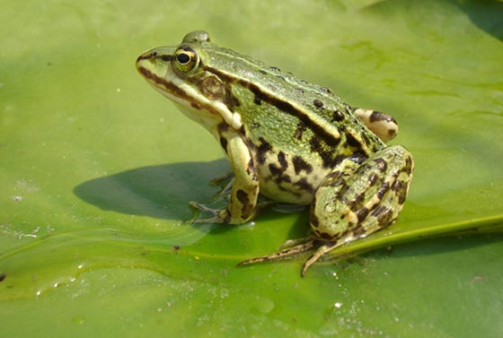
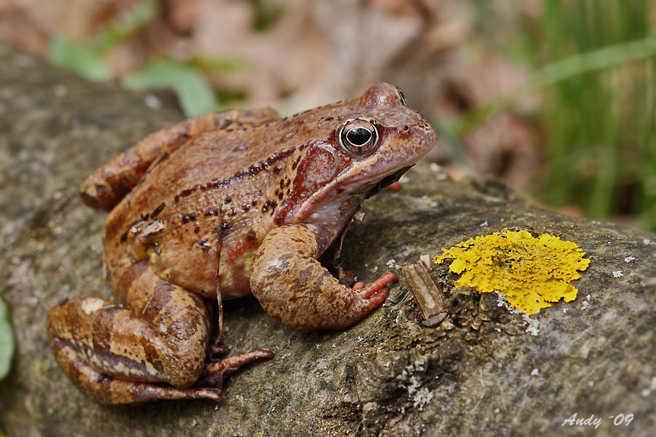
Skokan zelený a Skokan hnedý
Obýva brehy močiarov a rybníkov. Povrch tela tvorí koža pokrytá hlienom.

Slide 3
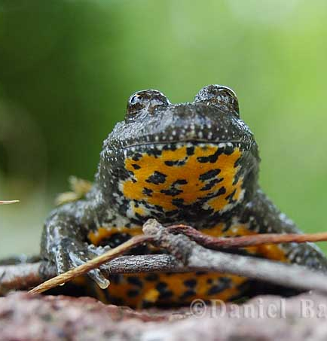
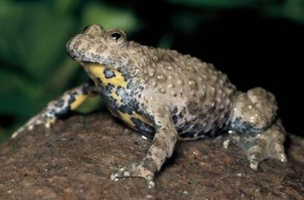
Kunka žltobruchá
Žije v priekopách a lesných potôčikoch.

Slide 4
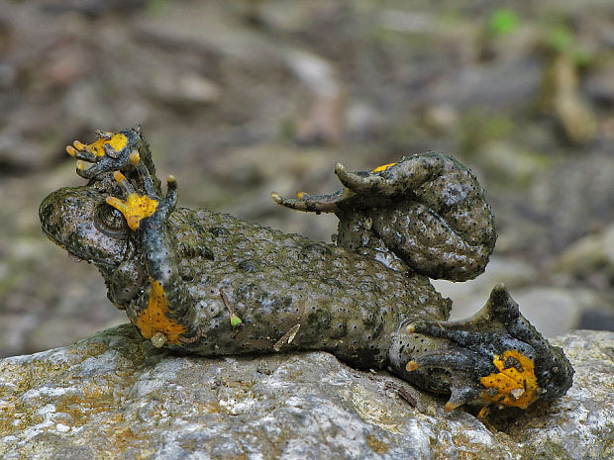

Slide 5
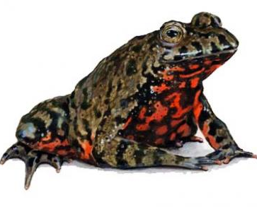
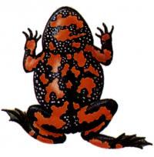
Kunka červenobruchá

Slide 6
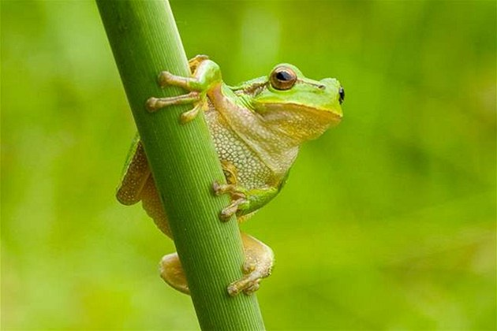
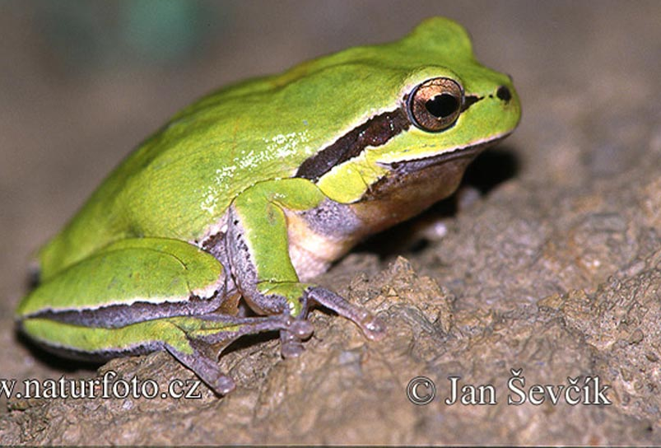
Rosnička zelená
Malá žabka (5 cm), má hladkú kožu. Na prstoch má prísavné vankúšiky. Žije v listnatých hájoch.

Slide 7
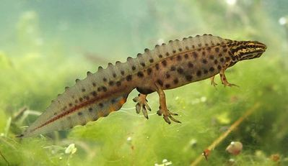
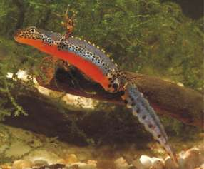
Mlok bodkovaný
Žije v stojatých vodách, samec je pestro sfarbený.

Slide 8
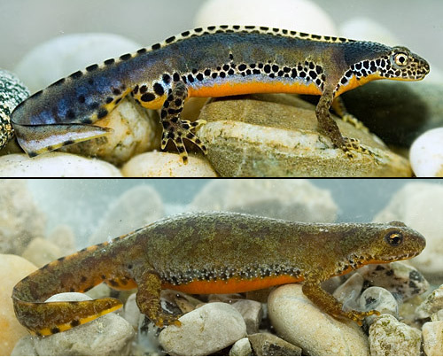
Mlok horský

Slide 9
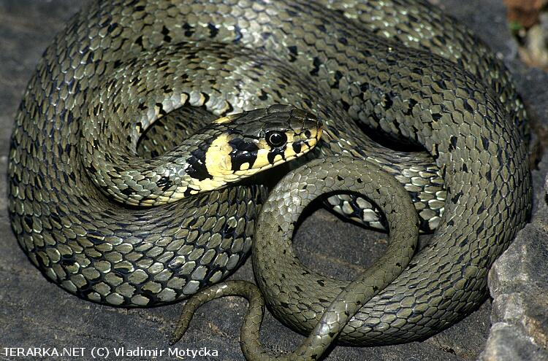
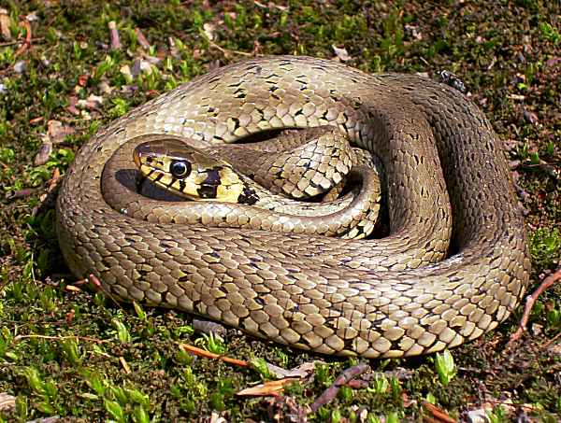
Užovka obojková
Telo je sivé, pokryté šupinami, po bokoch hlavy má žltkasté škvrny - polmesiačiky.
Obýva blízkosti vôd.

Slide 10
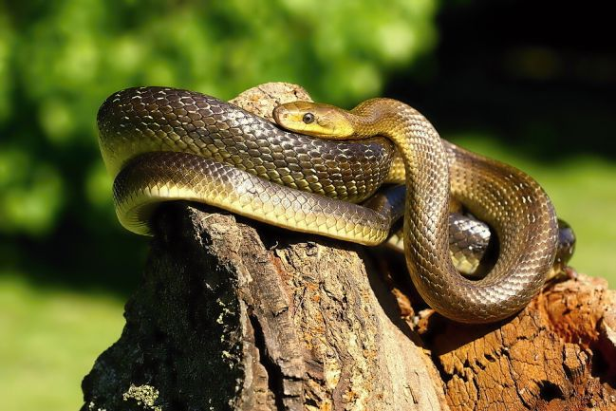

Slide 11
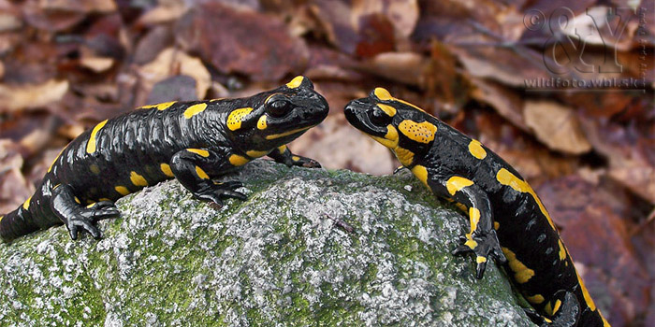
https://www.youtube.com/watch?v=bkBh7QFXSVg

Slide 12
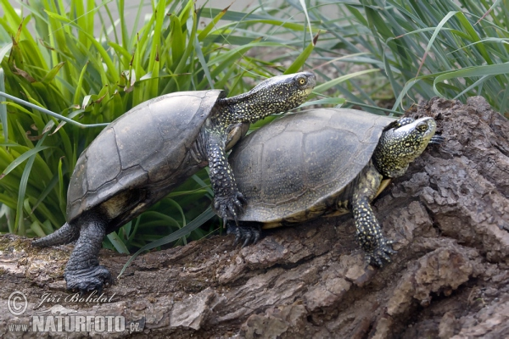
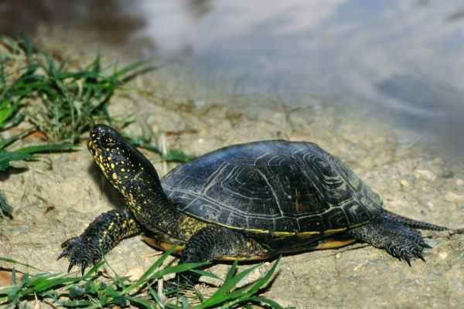
Korytnačka močiarna
Žije v teplejších stojatých vodách. Živí sa žubrienkami, žabami, malými rybkami.

Slide 13
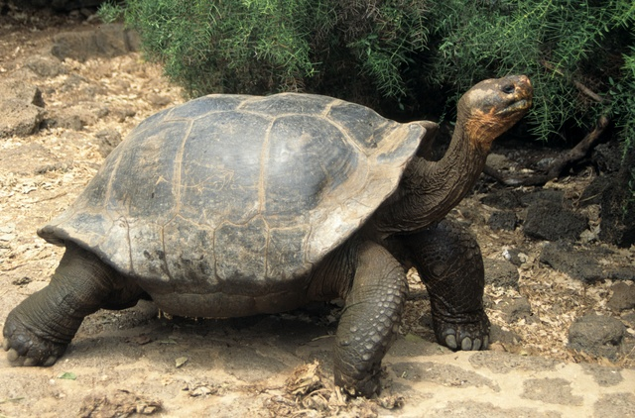

Slide 14
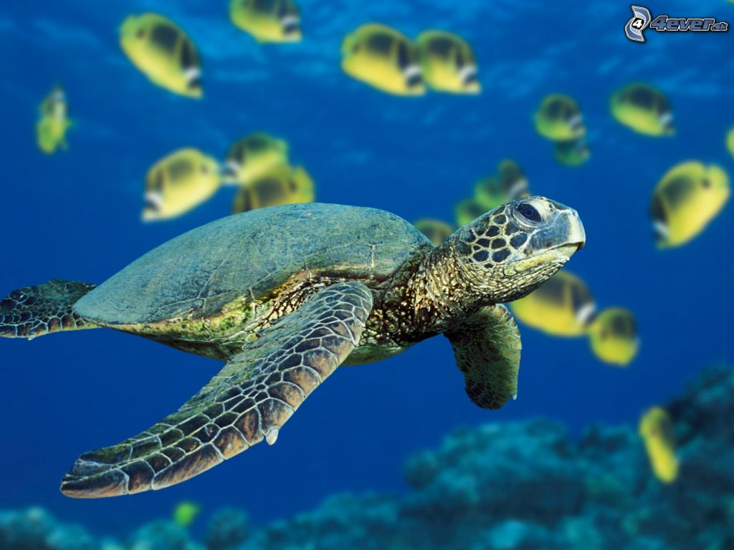

Slide 15
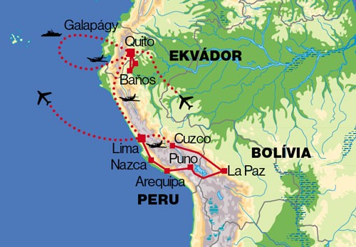

Slide 16
